Slide 1
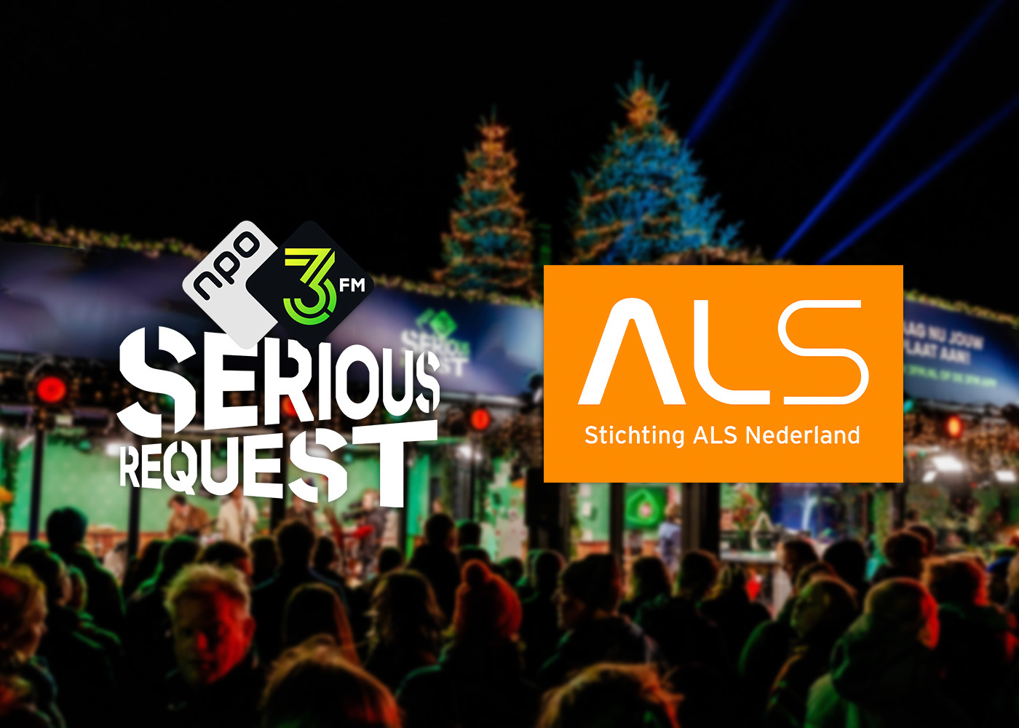


Slide 2
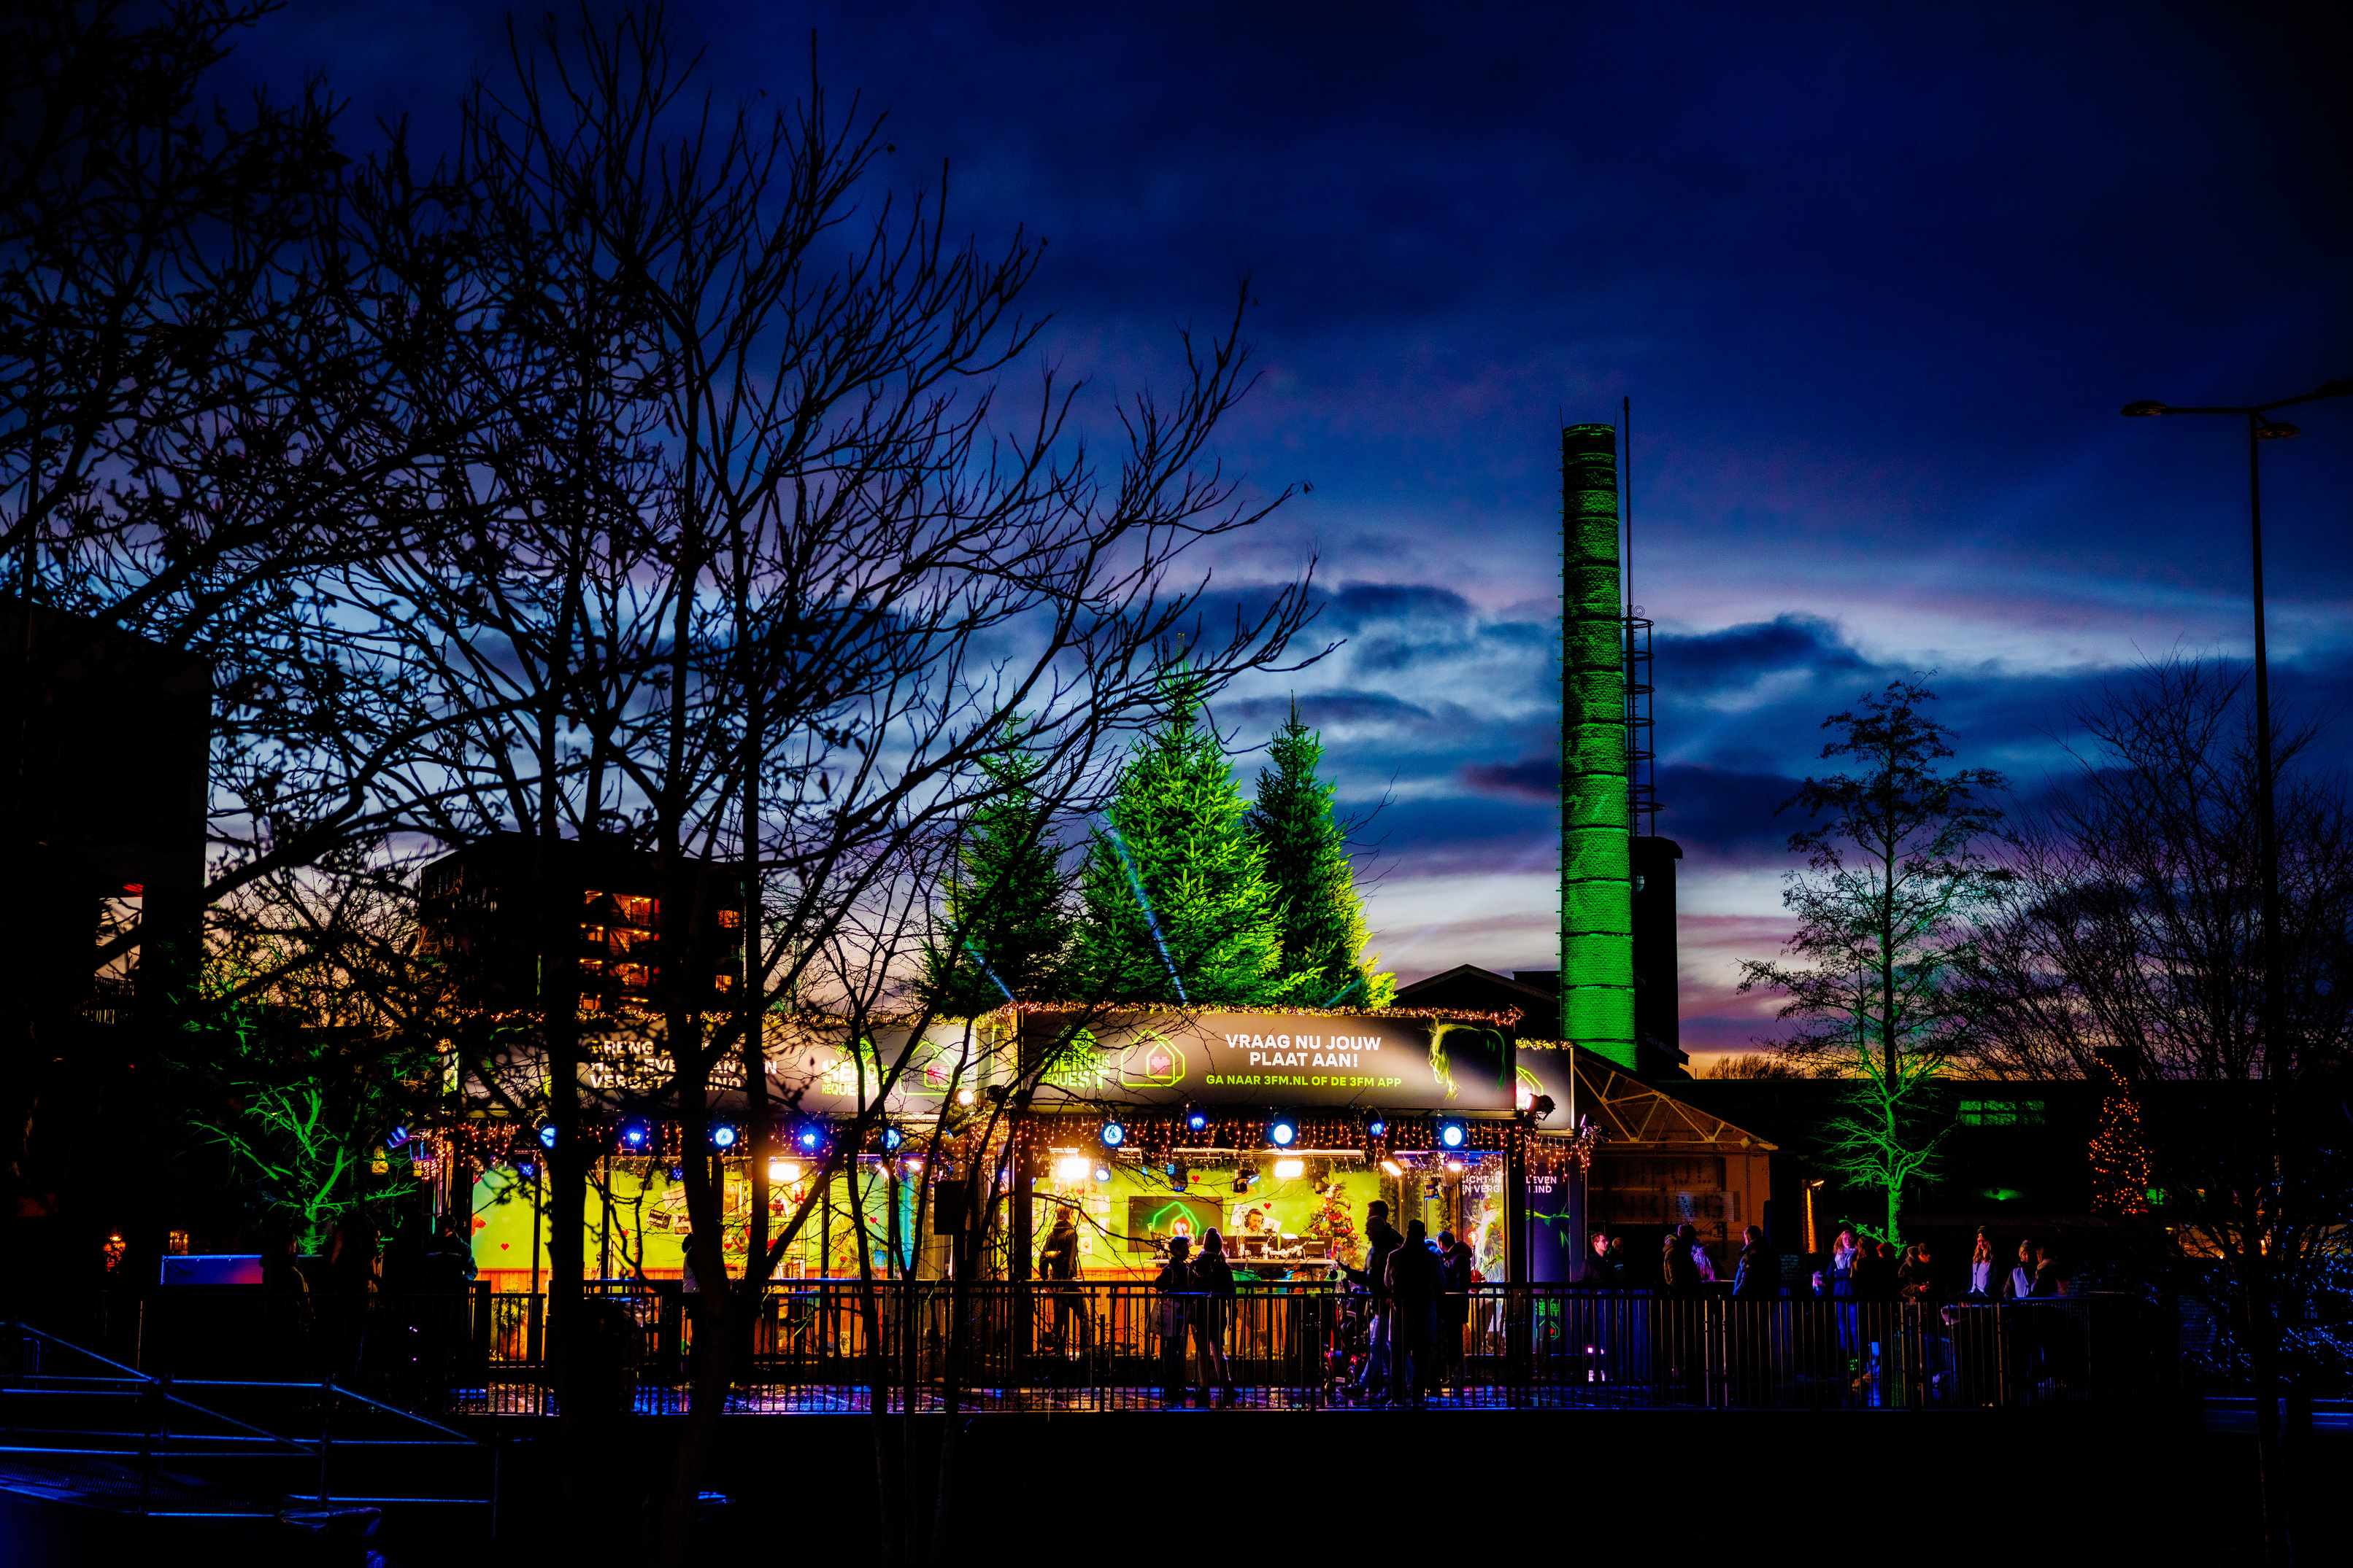
Welkom!
Wat gaan we doen vandaag?

Slide 3
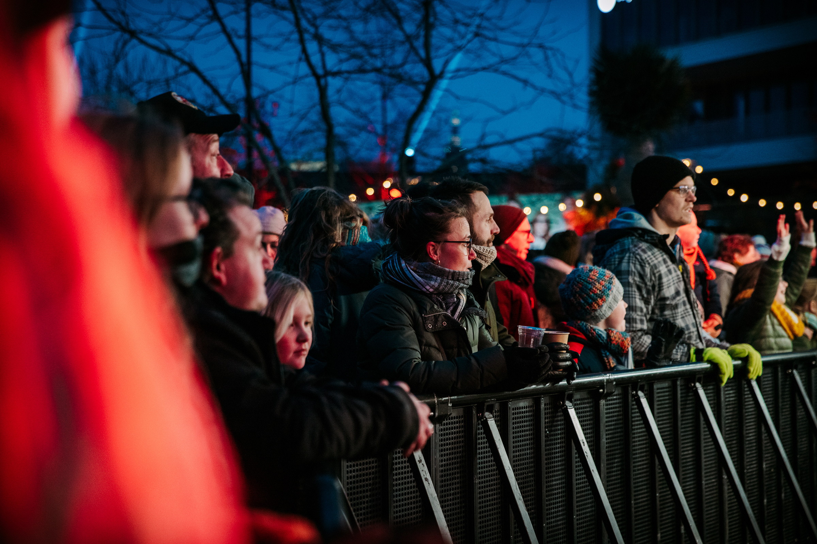
Even voorstellen

Slide 4
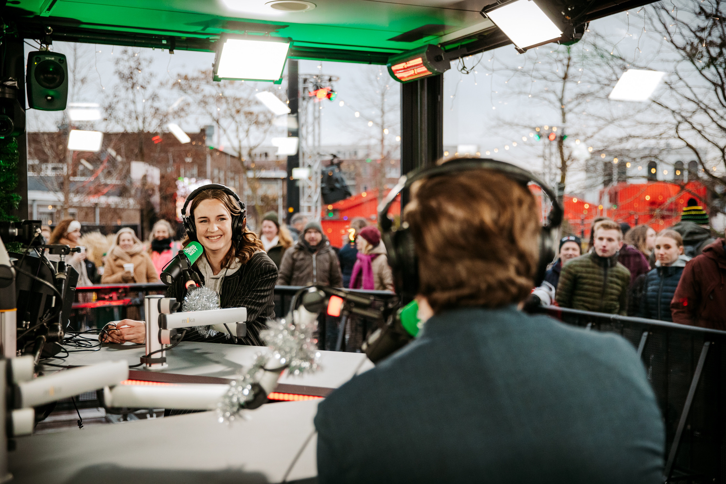
Bekijk het filmpje van Sophie

Slide 5
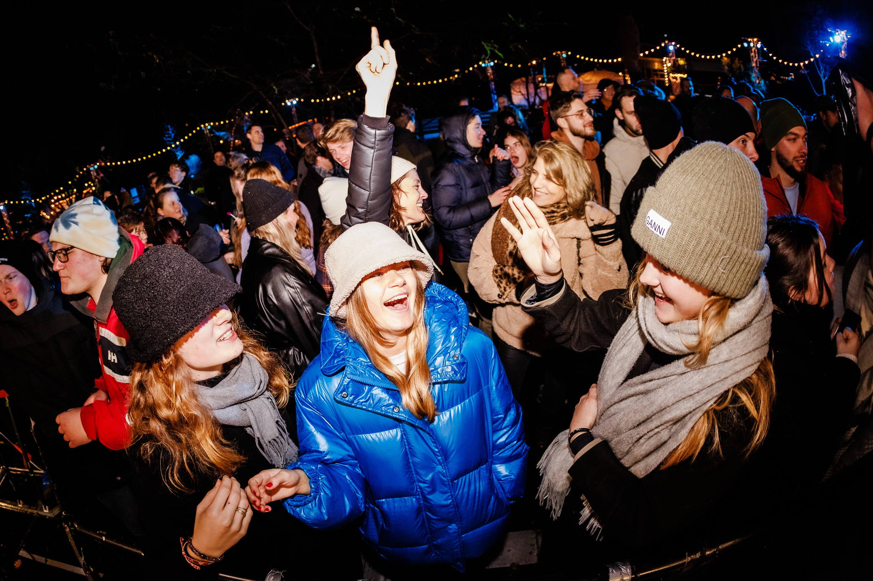

3FM Serious Request
in actie voor ALS! ​
  Het Glazen Huis van 3FM Serious Request staat dit jaar op de Grote Markt in Nijmegen.
  Drie 3FM-dj's voeren een week lang actie en mogen het Glazen Huis niet uit.
  Ze kunnen niet vrij bewegen, net als bij mensen die leven met ALS.
  Daarom zamelen we dit jaar geld in voor de strijd tegen ALS!

Slide 6
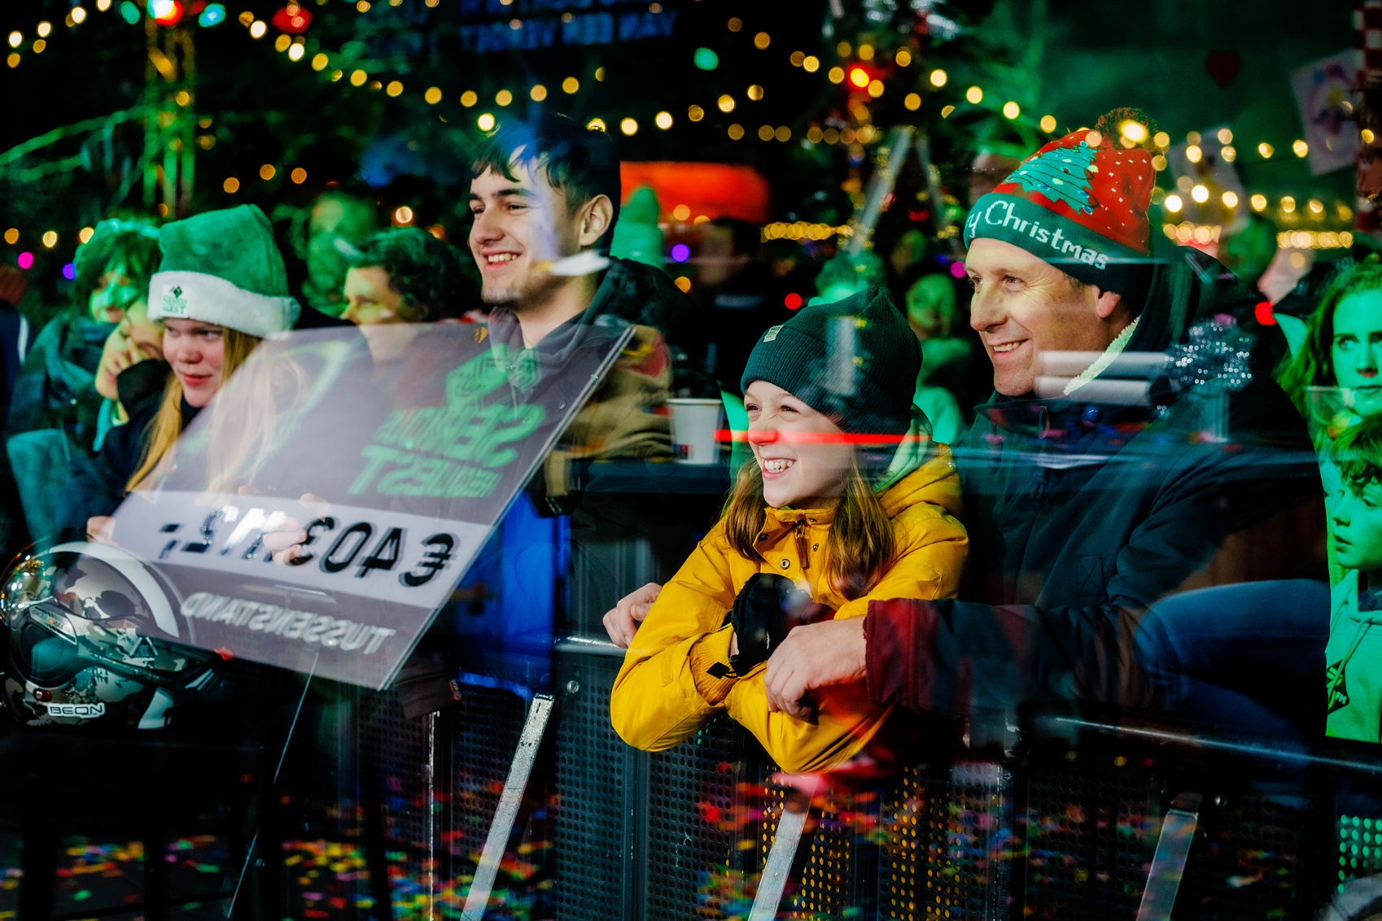
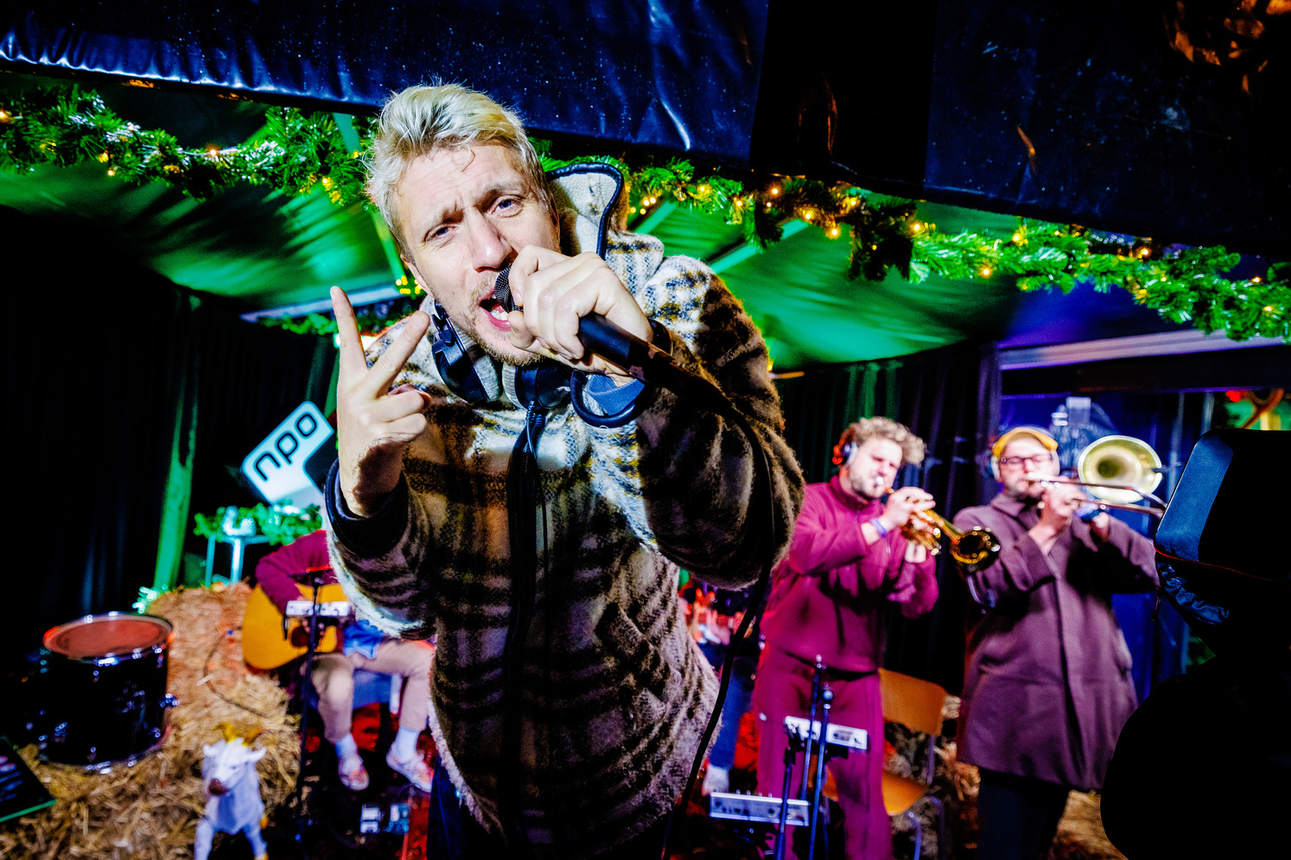
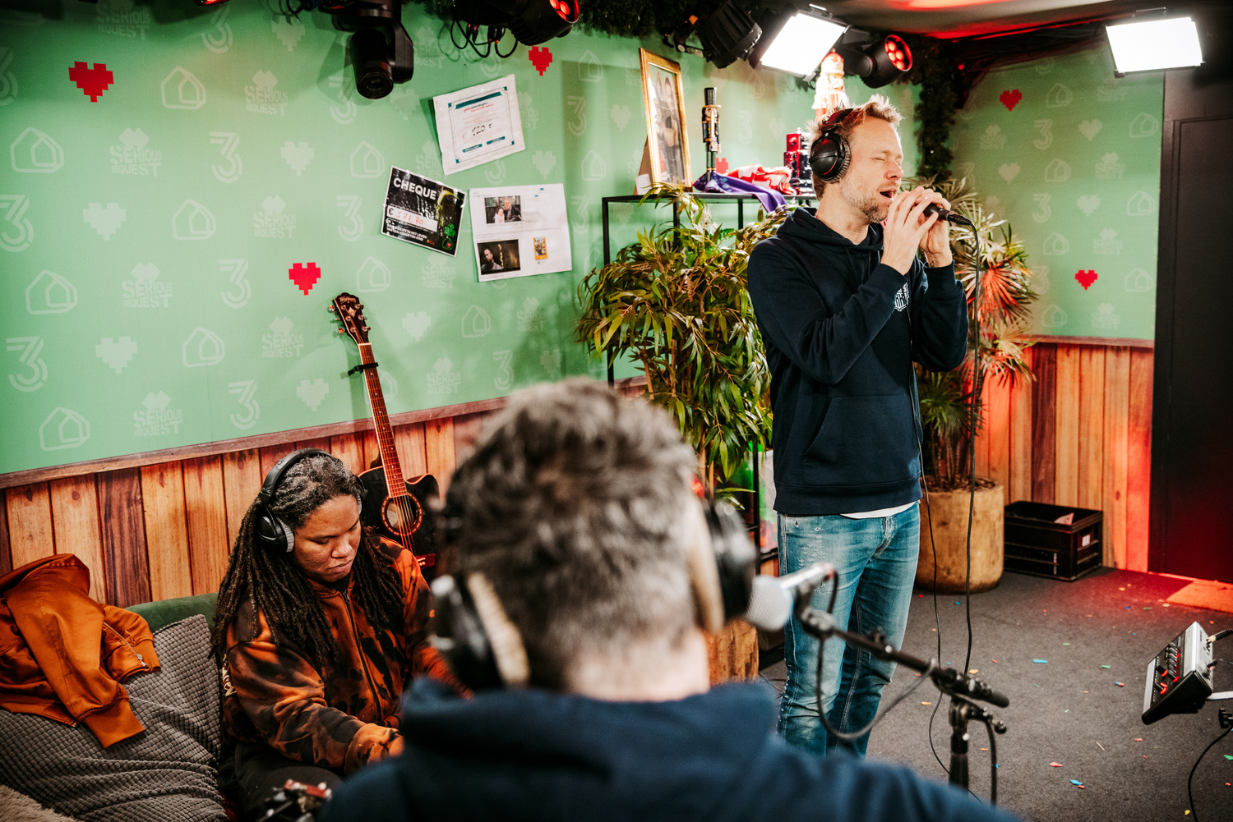
Tijdens de week van
het Glazen Huis
  Live uitzendingen met bijzondere verhalen​
  Vele (muziek)optredens van bekende artiesten
  Actievoerders en scholieren die de cheque van hun actie komen brengen​
​
  Tienduizenden bezoekers die bij het Glazen Huis komen kijken ​

Slide 7
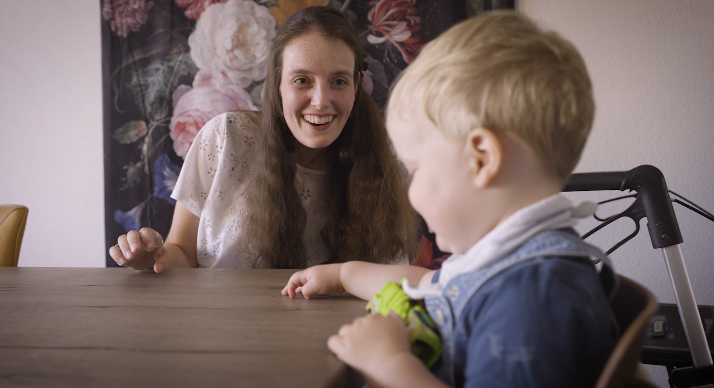
Stichting ALS Nederland
  Het geld dat opgehaald wordt met 3FM Serious Request gaat dit jaar naar Stichting ALS Nederland
  Onderzoek naar de oorzaak en behandeling van ALS en verwante ziekten PSMA en PLS
  Hulpmiddelen die de kwaliteit van leven van patiënten en hun naasten verbeteren

Slide 8
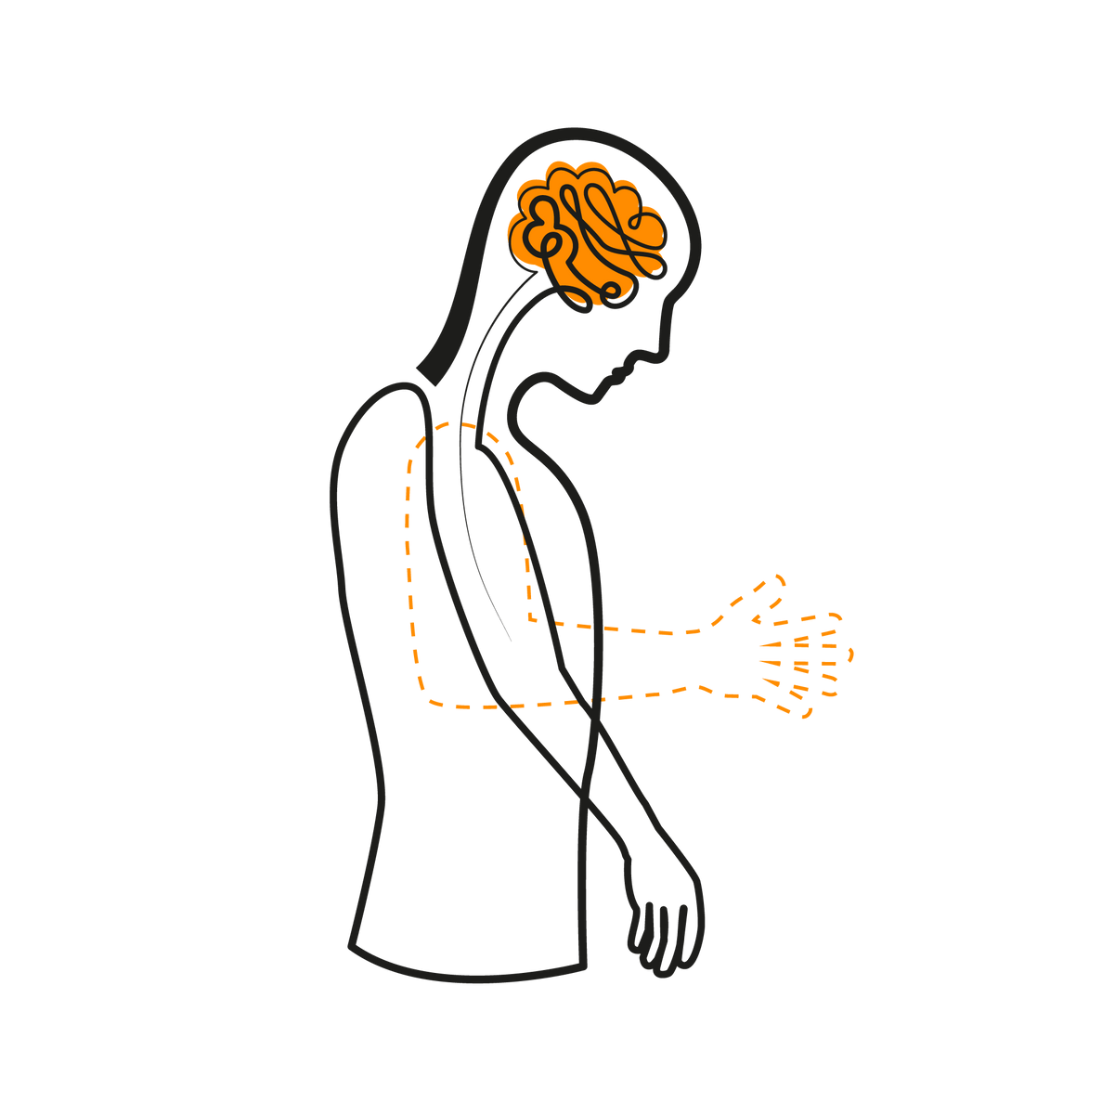
Over de
ziekte ALS
  In Nederland leven ongeveer 1.500 mensen met ALS (Amyotrofishe Laterale Sclerose) en dezelfde soort ziekten PSMA en PLS.
  Spieren vallen één voor één uit.
  Je leeft gemiddeld maar 3 tot 5 jaar na je eerste klachten.
  Elk jaar overlijden er 500 patiënten en komen er 500 bij​.

Slide 9
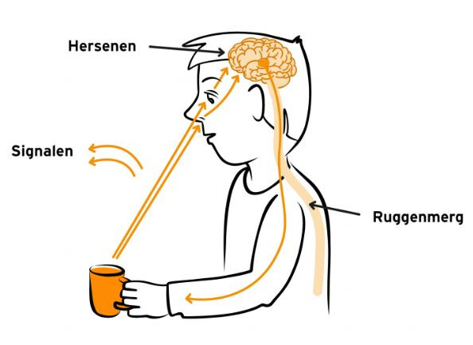
ALS in het kort
Hoe werkt de ziekte?
Je hersenen sturen signalen door je
hele lichaam via je zenuwen
Je zenuwen werken niet meer goed,
signalen komen niet goed door
Door de ontbrekende signalen verwerken
je spieren boodschappen niet goed
Het gevolg is dat je spieren een voor een uitvallen
Iets vastpakken, praten en ademen
wordt steeds moeilijker

Slide 10

Van symptomen
naar diagnose
  Symptomen: in het begin vaak nog niet zo duidelijk of ernstig aanwezig. Bijvoorbeeld:
    Zwakker wordende spieren
    Stijfheid, spierkrampen en vermindering kracht
    Vermindering van spraak en slikvermogen
    Problemen met ademhalen
  Diagnose:
    Het stellen van de diagnose is lastig
    Er worden veel onderzoeken gedaan om andere ziektes uit te sluiten

Slide 11
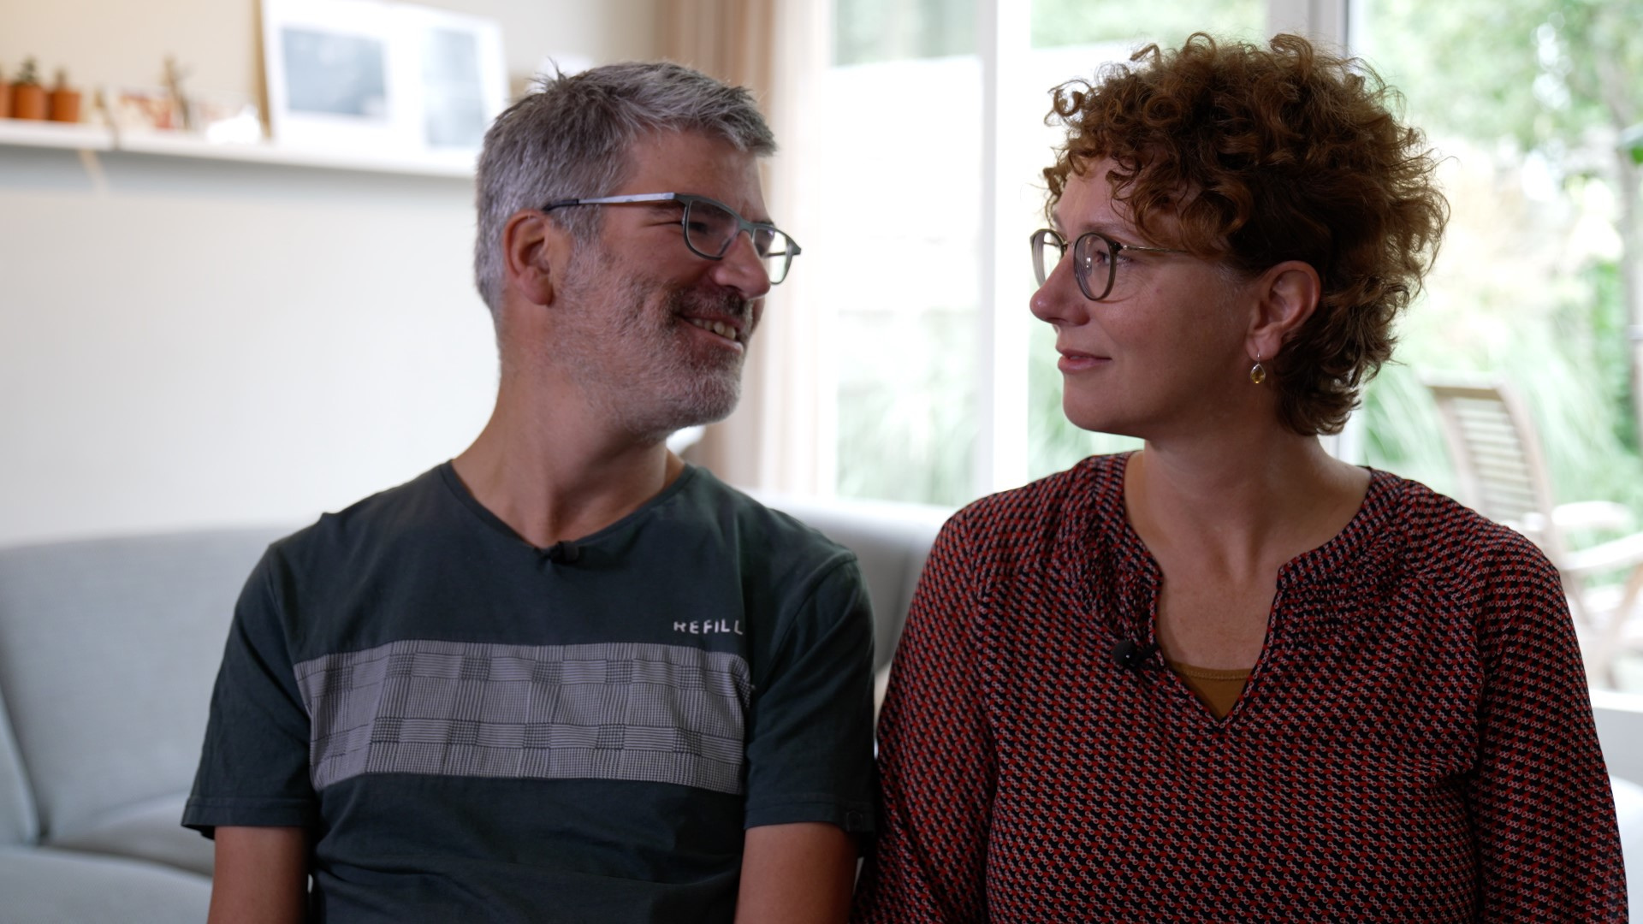
Bekijk het verhaal van Geert

Slide 12

Je hebt ALS, en dan?
Hoe lang heb ik nog?
Kan ik nog werken?
Hoe ga ik de zorg regelen?
Kan ik thuis blijven wonen?
Hoe kan ik mijn gezin verzorgd achterlaten?
Verlies ik mijn spraak?
Kan ik nog reizen?
Wat vertel ik mijn vrienden en bekenden?
Wat als ik straks niet meer kan lopen?
Kan ik nog tuinieren?
Kan ik stikken?
Kan ik nog sporten?

Slide 13

Zorg
  Vormen van zorg:
    ALS-behandelteam
    Revalidatiearts
    Fysiotherapie, logopedie
    Verpleegkundigen
    Patiëntencontact
    ALS patiëntenvereniging
  ALS heb je niet alleen

Slide 14
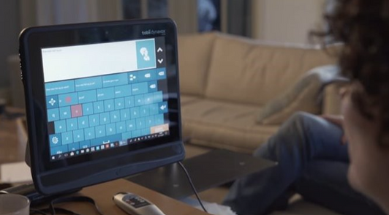
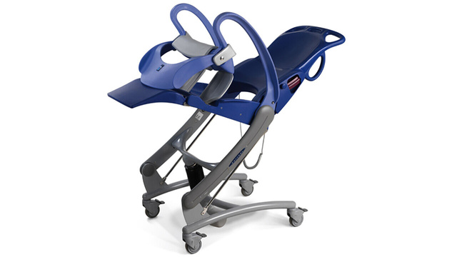
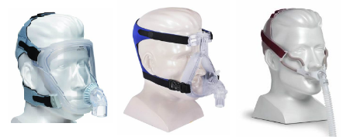
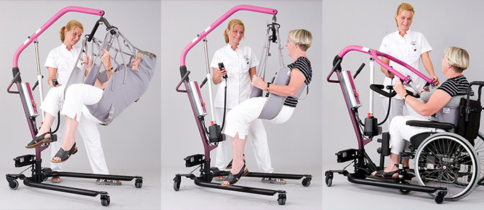
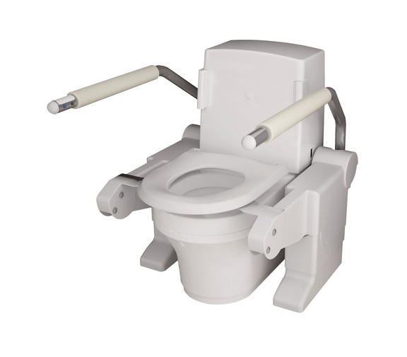
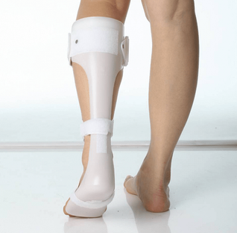
Hulpmiddelen
Een met eigen stem uitgevoerde
spraakcomputer
Douchestoel
Non invasieve beademing
Actieve of passieve tillift
Aangepast toilet
EVO spalk

Slide 15
Stellingen
2.
Ik zou een ouder met ALS zeker helpen, ook als ik dan soms minder met vrienden zou kunnen doen
1.
Ik zou een week
in het Glazen Huis
makkelijk volhouden
3.
Ik zou het moeilijk vinden
om anderen om me heen
om hulp te vragen
4.
Ik zou het niet
erg vinden om geholpen
te moeten worden
5.
Ik zou prima
kunnen leven zonder
te praten

Slide 16
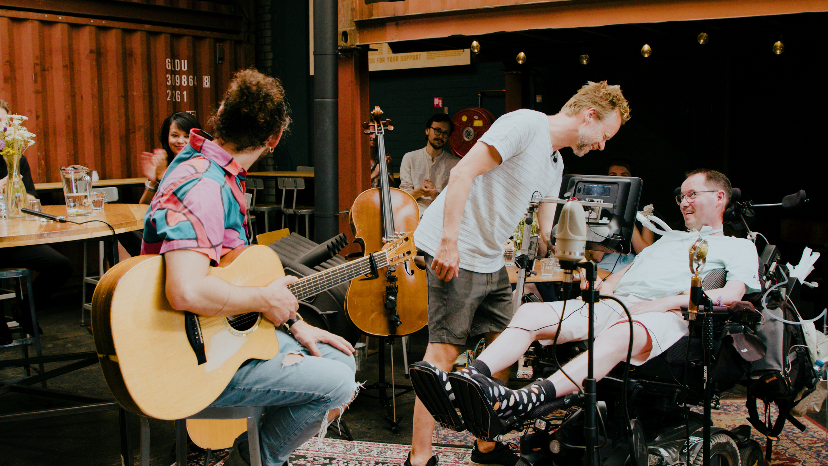
Ervaar wat ALS met je doet

Slide 17
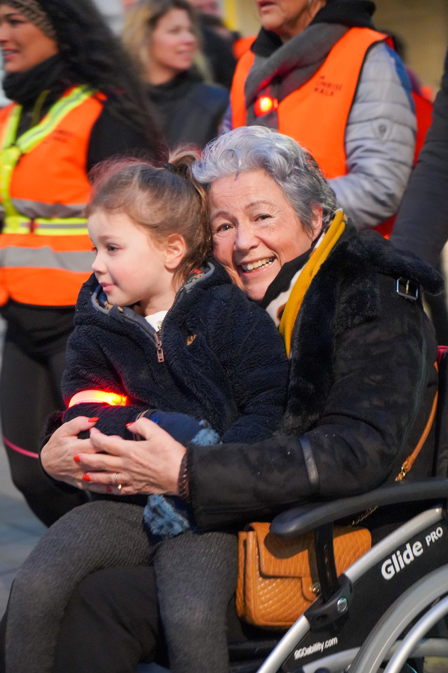
Doe de test
Jullie gaan ervaren hoe het is om systematisch vragen te stellen:
1.
2.
3.
4.
5.
De één bedenkt een vraag voor de ander.
De ander bedenkt een antwoord, maar geeft het antwoord niet.
De vraagsteller moet door vragen te stellen achter het antwoord komen.
Maar: de ander mag niet praten en moet op een andere manier het antwoord communiceren
Weet je het antwoord? Draai dan de rollen om.
Tip: denk goed na over de vragen die je stelt!

Slide 18
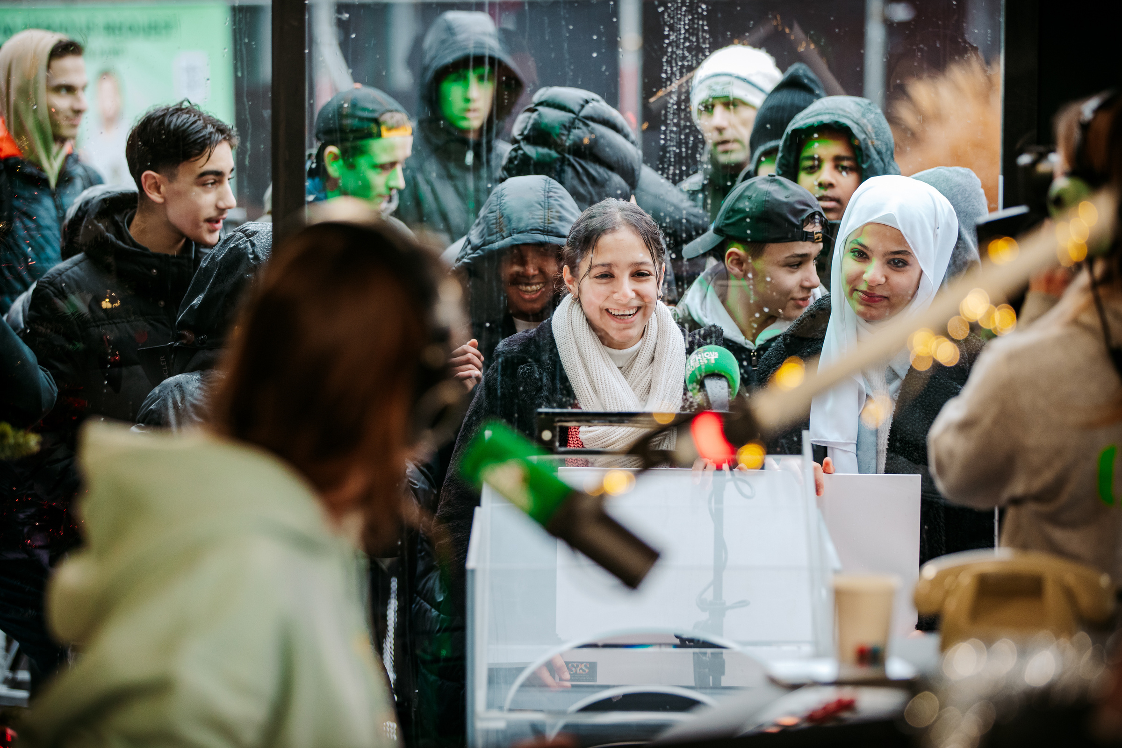
Kom in actie!

Slide 19
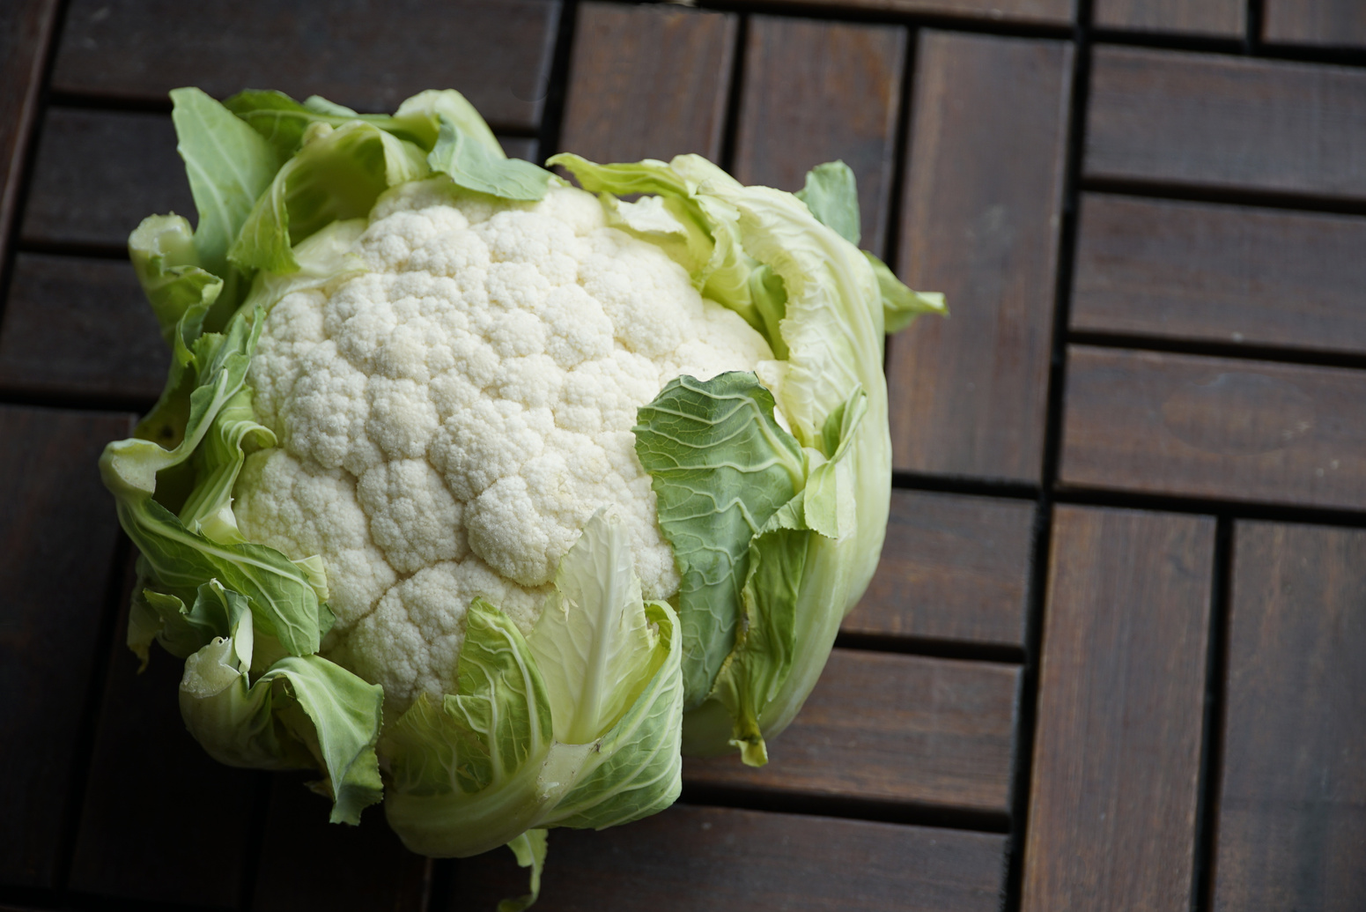


Brainstorm - Deel 1
1.
2.
3.
Maak groepjes van vier.
Jullie krijgen een reeks van 5 foto's te zien. Elke foto is 30 seconden zichtbaar.
Noem alle woorden op die in jullie opkomen en waar dit dit mee associeert. Eén iemand noteert alle woorden op een A4-papier.
Deze woorden heb je straks nodig bij de brainstorm over actie-ideeën.
groente
gezond
sporten
voetbal

Slide 20
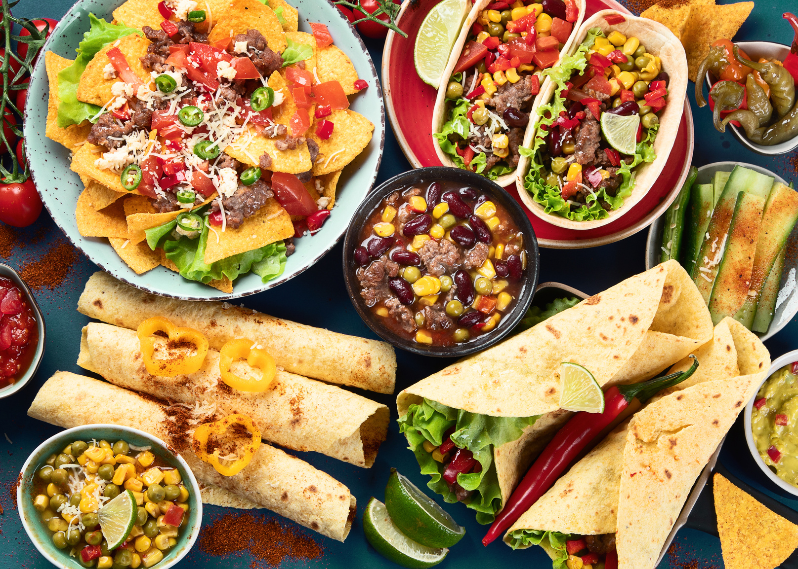
Foto 1

Slide 21
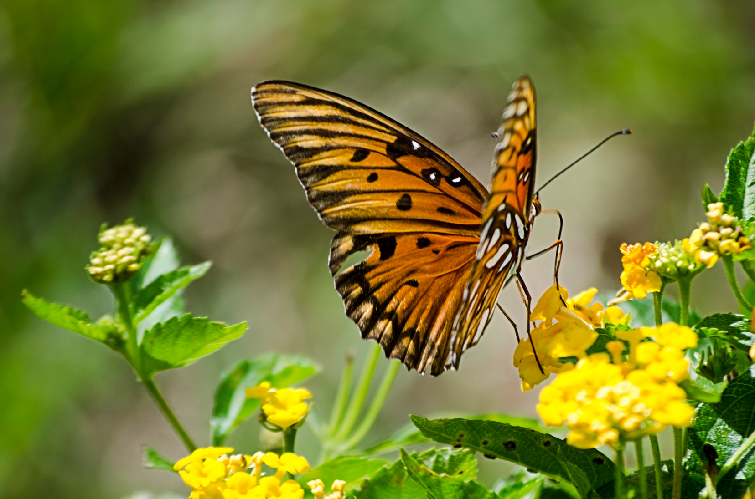
Foto 2

Slide 22
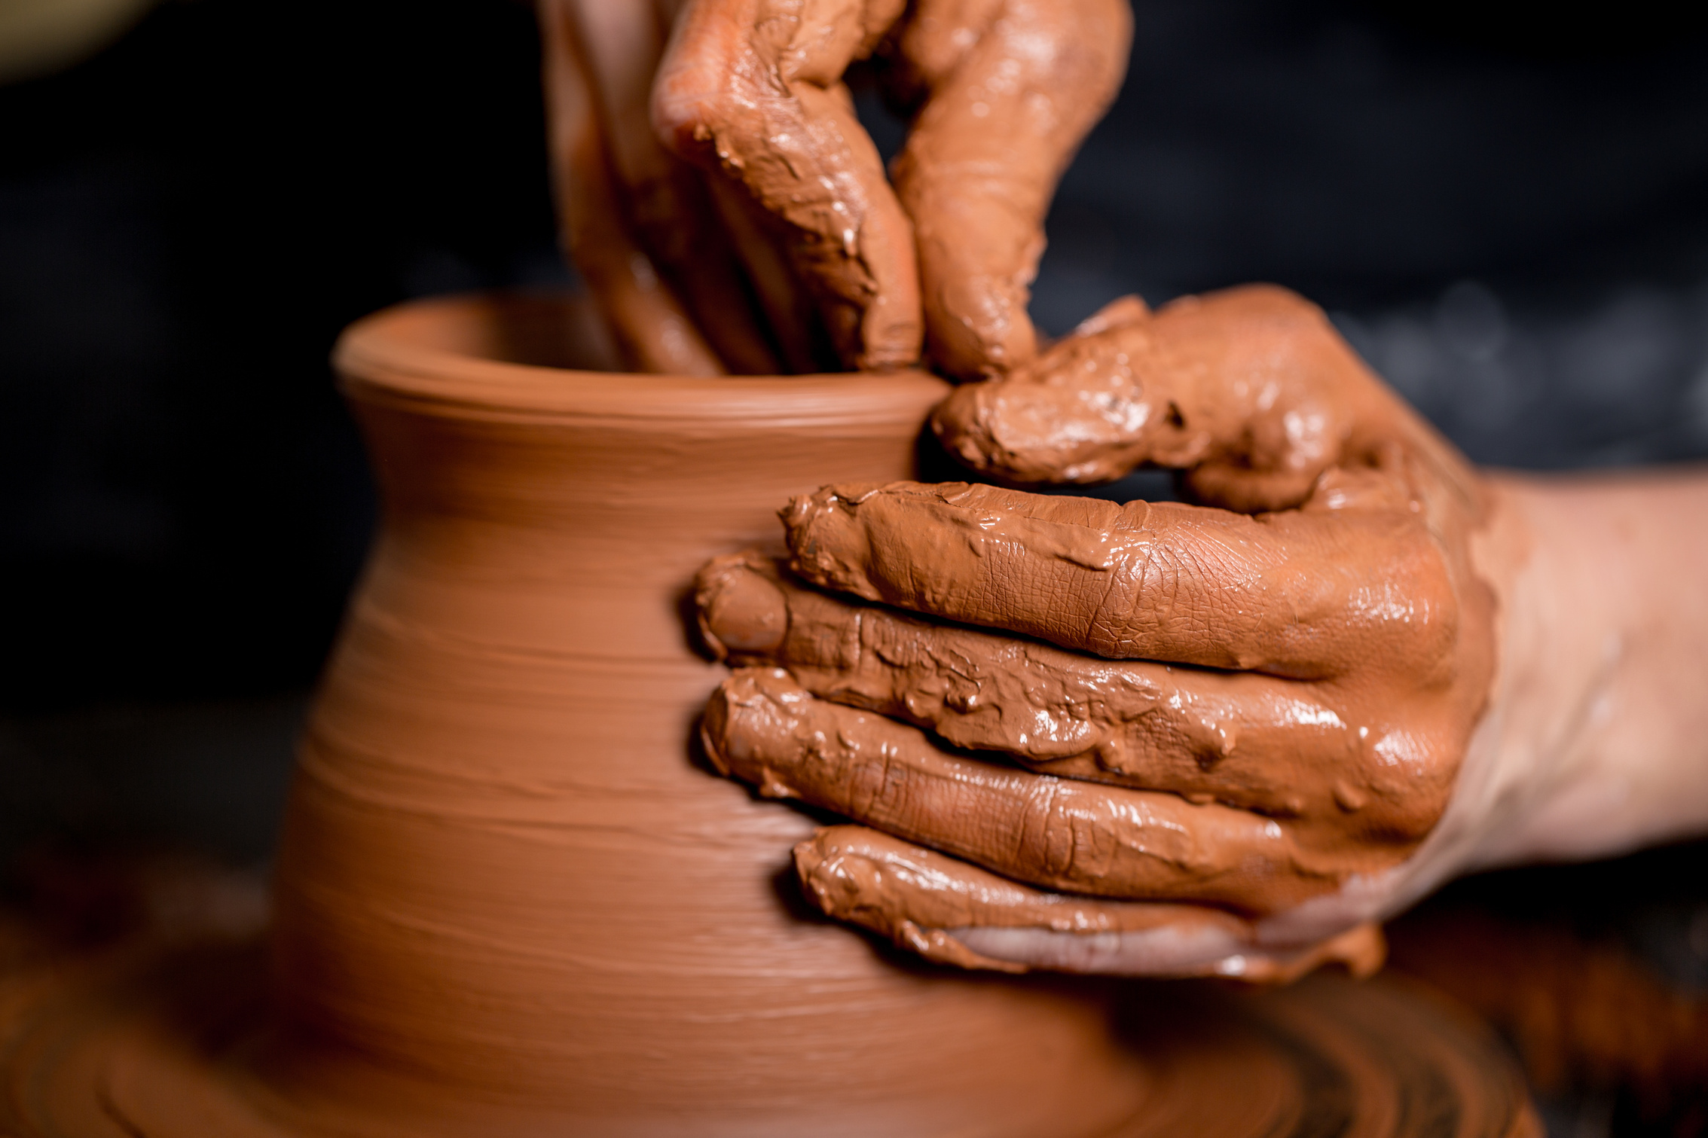
Foto 3

Slide 23
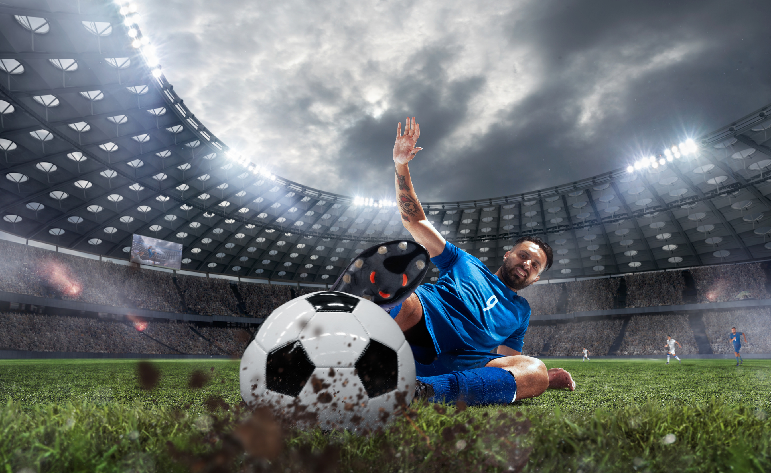
Foto 4

Slide 24
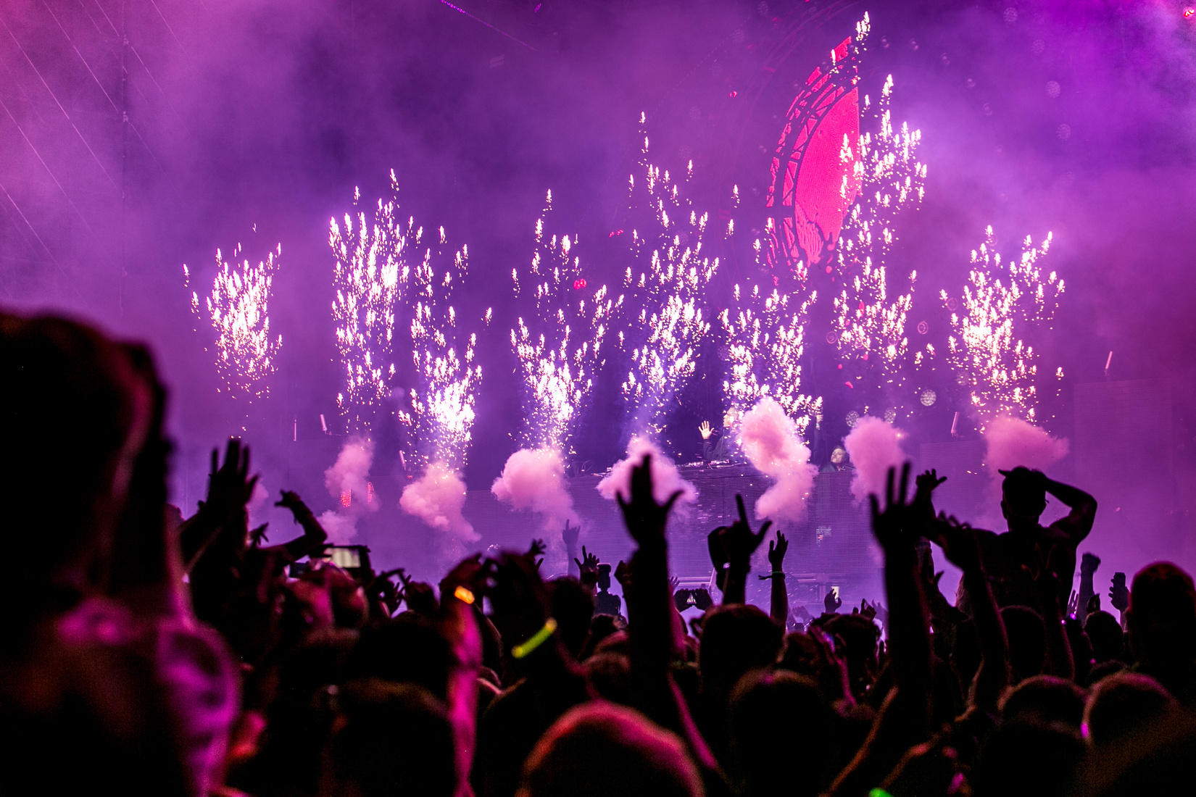
Foto 5

Slide 25
Brainstorm - Deel 2
1.
2.
3.
Je krijgt nu 10 minuten de tijd om actie-ideeën te bedenken voor 3FM Serious Request. Doe dit als volgt:
Gebruik de woorden die je hebt opgeschreven. Om bij het eerder gebruikte voorbeeld te blijven:
bloemkool - groente - gezond - sportschool - voetbal - spieren
Kies het woord uit dat jou het meest aanspreekt. Bijvoorbeeld: ‘voetbal’.
Probeer rondom dit woord acties te bedenken. Bijvoorbeeld bij het woord ‘voetbal’:
  Een voetbaltoernooi in de nacht
  Voetballen met bejaarden
  Tienduizend keer de bal hooghouden
Schrijf de actie-ideeën op een post-it. Schrijf ze zo op dat anderen ze zonder context kunnen begrijpen.

Slide 26
Brainstorm - Deel 3
Je krijgt nu vijf punten (stickers) die je plakt bij de ideeën van anderen die jij het best vindt.
Welke ideeën hebben de meeste punten?
De drie ideeën met de hoogste score worden klassikaal verder toegelicht door degene die het idee heeft bedacht.

Slide 27
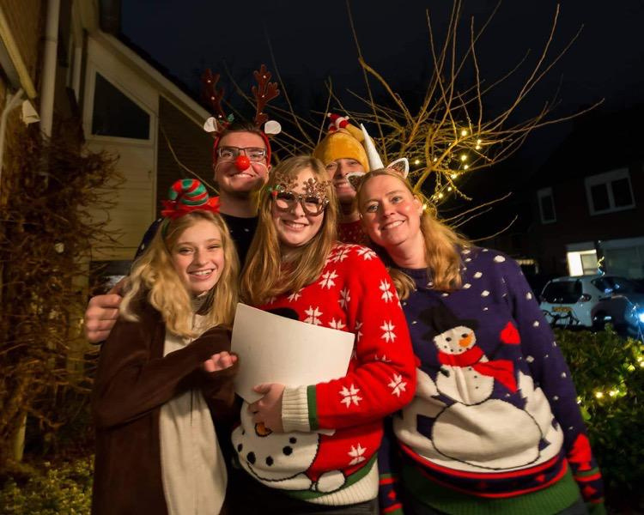
Haal geld op door...
Een kerstmarkt, sportwedstrijd, talentenjacht, bakwedstrijd, marathon, buurt- of klassenfeest te organiseren.
Of door een zangoptreden met kerstliedjes te organiseren of een pubquiz, bingoavond of filmavond te houden bij jou op school.
Je mag zo creatief zijn als je zelf wil!

Slide 28
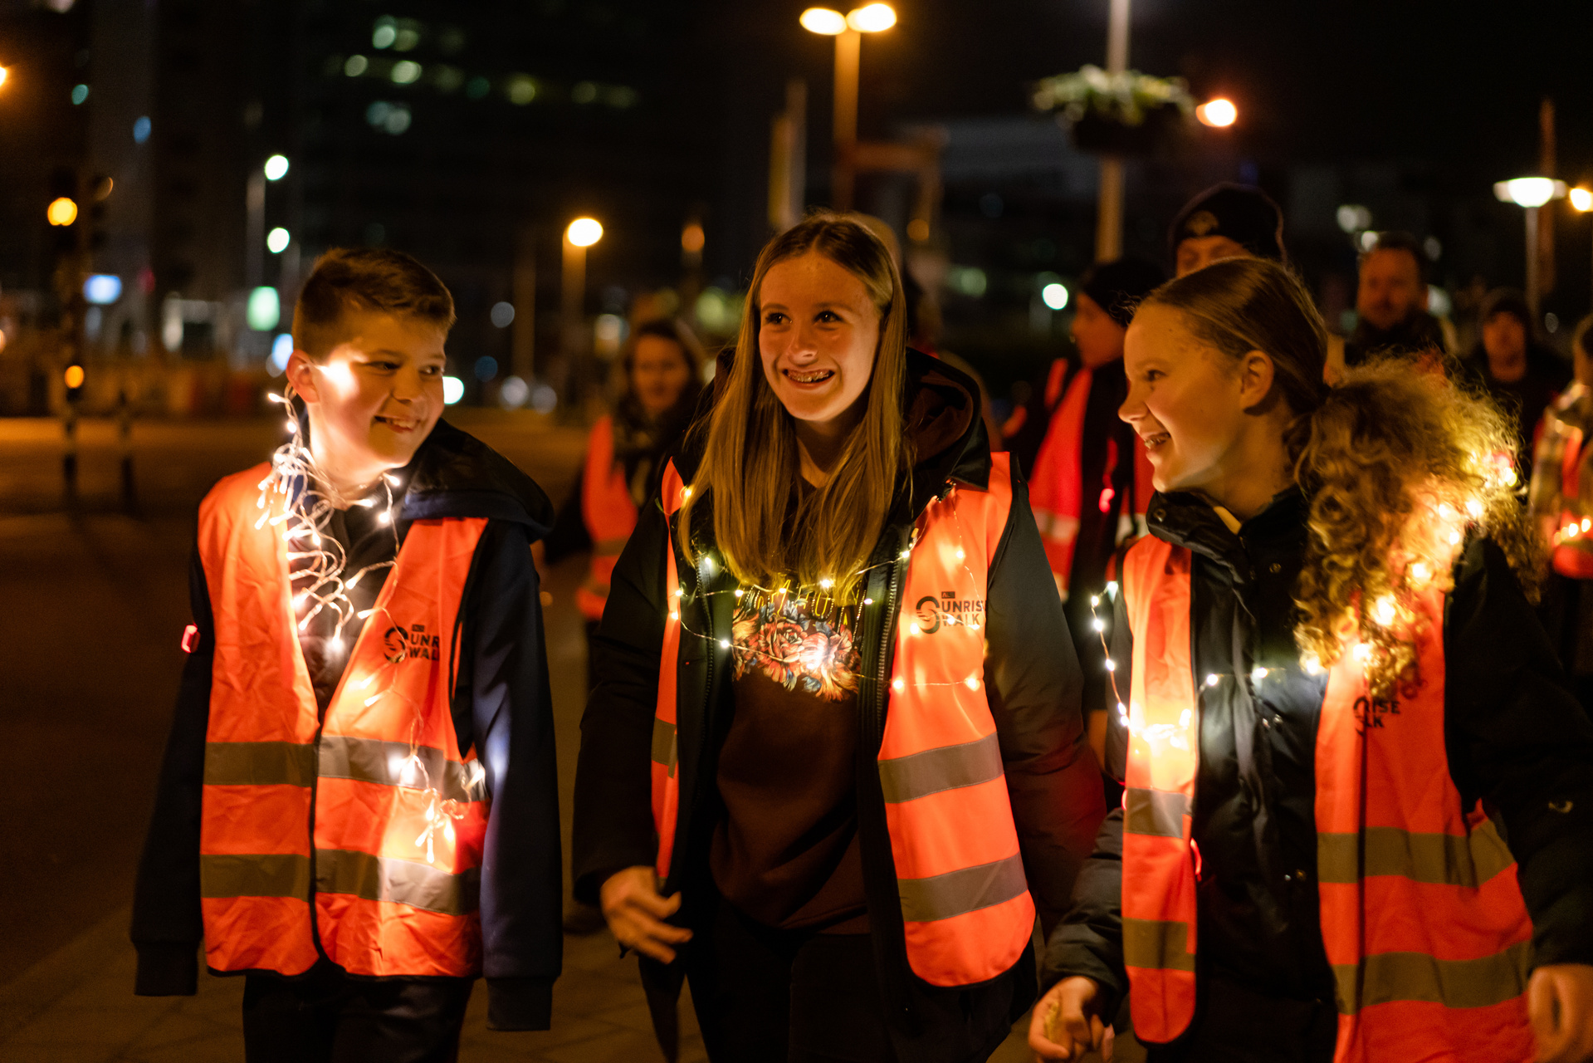
Kom jij met jouw jaar in actie?
We hebben al een actiepagina voor jullie aangemaakt! Ga naar:
npo3fm.nl/kominactie/acties/...............

